Slide 1
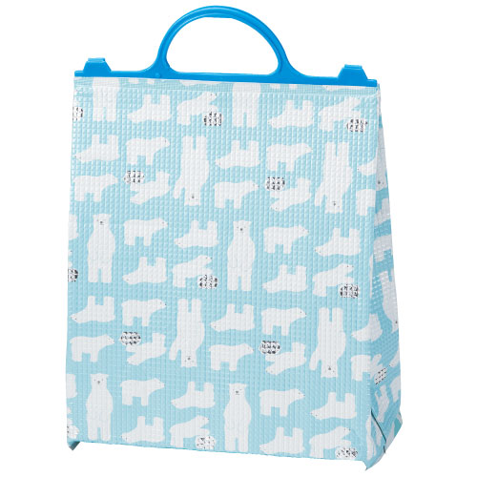
【提案書】
保冷温アルミバッグ しろくま
特徴
しろくまシルエットを柄にように使った、とっても可愛らしいデザインの保冷アルミバッグです。主婦向けイベントやキャンペーンの特典用、ノベルティグッズ用としてもおすすめです。
商品写
納期
納期スペース
仕様
カラー展開：2色取混ぜ
素材：PE・アルミニウム
サイズ：350×295×145mm
包装：無包装
生産国：中国
お見積
お見積りスペース

